Slide 1
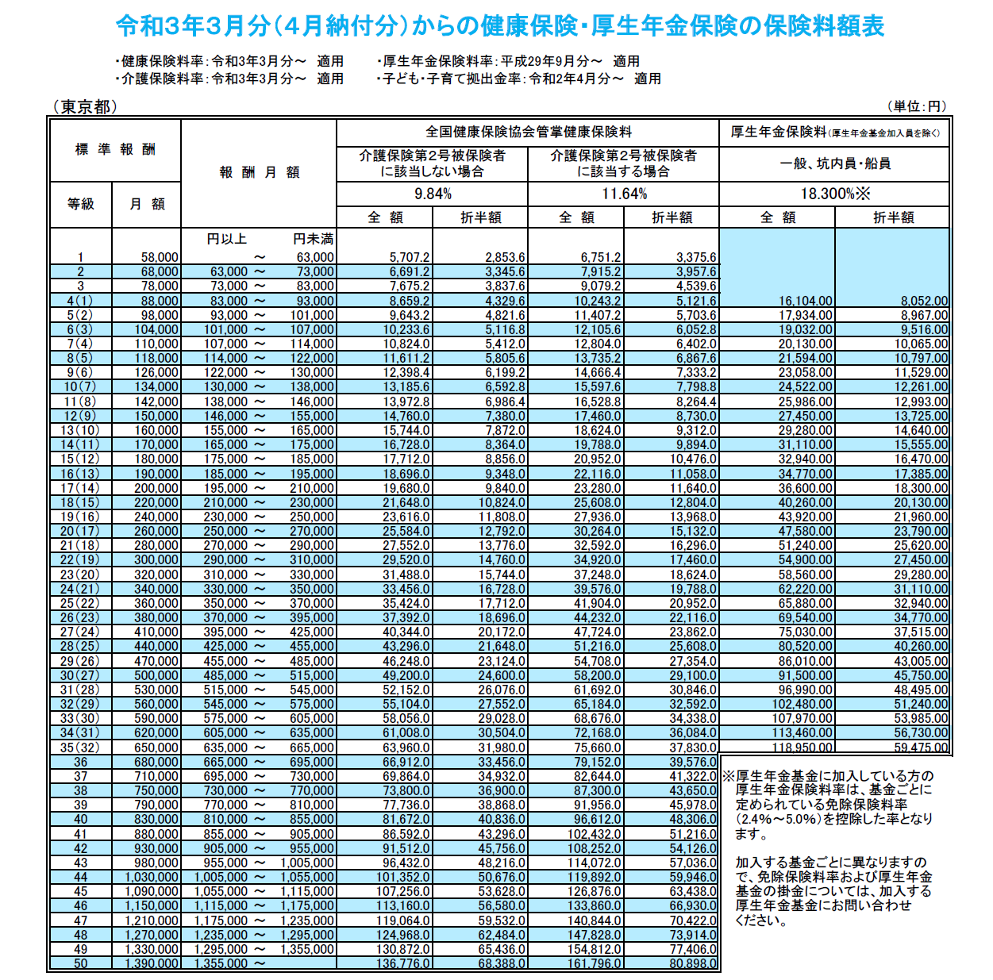
『 社会保険料の決まり方 』
◆ 社会保険料は、①「標準報酬月額」を基にして計算されます。
◆ 標準報酬月額は、②「報酬月額」によって決まります。
※報酬月額は＝総支給額(基本給、交通費、残業代など、会社から受け取る労働対価となる全てを含む)
例 総支給額が〝298,000円〟の場合は、③ の報酬月額になり、
→標準報酬月額は【300,000】になります(290,000円以上～310,000円未満は同じ)
②
①
③
→
→
◆ 報酬月額に応じて、厚生年金の場合は→32段階の等級( )内の数字、
健康保険の場合は→50段階の等級に区分されています。

Slide 2
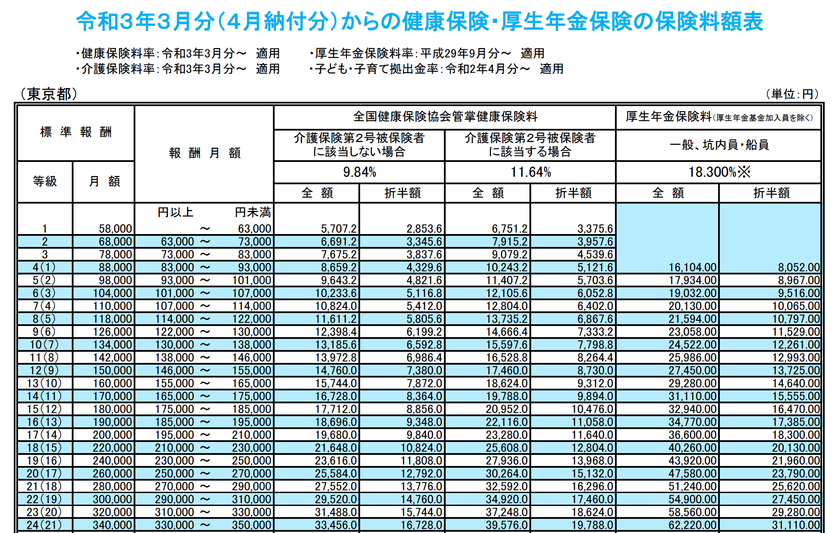
『 社会保険料の計算方法 』
◆ 社会保険料は、標準報酬月額に定められた乗率を掛けた金額で計算します。
例 報酬月額が〝258,000円〟の場合は、標準報酬月額は【260,000】
になり、④ 26万円に保険料率を掛けて計算されます。
⑤健康保険料(40歳未満)＝標準報酬月額(26万円)×保険料率(9.84％)
▪260,000円×9.84％＝ 25,584円(折半12,792円)
⑥ 健康保険料(40歳以上)＝標準報酬月額(26万円)×保険料率(11.64％)
▪260,000円×11.64％＝ 30,264円(折半15,132円)
⑦ 厚生年金保険料＝標準報酬月額(26万円)×保険料率(18.300％)
▪260,000×18.3％＝ 47,580円(折半23,790円)
◆ 上記で計算された保険料額を、会社と被保険者が折半負担します。
（※協会けんぽの保険料率は都道府県別に異なるため、都道府県ごとに標準報酬月額表が用意されています。）
⑤
⑥
⑦
④
【定時決定】 毎年１年間の社会保険料は、4月･5月･6月の3か月間の報酬の月平均額により、その年の９月から翌年の８月までの1年間の標準報酬月額を決定して計算されます。
【随時決定】継続した3ヶ月間の月平均額が、変動前の標準報酬月額等級と比較して、2等級以上変動した場合は、定時決定を待たずに社会保険料が改定されます。

